Slide 1


Kako lahko „IT-jevci“ postanemo superheroj podjetja?
Žiga Humar
Be a hero. Go home early.

Slide 2

Vprašajmo se
Ali se mi zdi, da sem jaz (IT) že danes heroj podjetja?
Kaj lahko jaz storim za dobro podjetja?
Be a hero. Go home early.

Slide 3

Ugled IT oddelka
IT oddelek: kraj kamor gredo umret dobre ideje.
Ljudje, ki razvijajo in pri tem ne razmišljajo (codemonkey).
„Že pred petimi leti sem imel doma boljši računalnik kot danes v službi.“
Be a hero. Go home early.
Notes:
KJER UMIRAJO DOBRE IDEJE:
Vodstvo podjetja ima vizijo, katero nato „proda“ ne tehničnem delu kolektiva. Ti spišejo pogostokrat nepopolne specifikacije in to predajo IT oddelku za izvedbo. Takšni projekti so zaradi nepopolnih specifikacij daljši, saj je več ping-ponga. Posledično IT oddelek postane neučinkovit, saj ga pesti veliko število projektov, katerih še iz preteklosti zaradi podobnih razlogov ni bilo možno izpeljati. In IT oddelek potem postane krivec zato, da projekt zamuja.
Gre za dnevno bitko z zahtevami in izpolnjevanjem le-teh v realnem času. Posledica takšnega tempa je, da si IT oddelek ne uspe vzeti časa in globje razmisliti o poslovnih procesih ter kje lahko pomaga pri delovanju podjetja. Na dolgi rok to prinese takšno sliko: poslovni uporabniki vidijo IT oddelek kot lene codemonkeye, le-ti pa poslovni oddelek kot
Legacy poslovni sistemi, ki ne omogočajo nadgradenj, posledica znižanega budgeta, zato morajo sistemi še vedno teči na WinXP…

Slide 4
Sprememba dojemanja iz poslovnega okolja
IT postane strateški pomočnik podjetja
Zbogom frustracije.
Identifikacija področij, kjer lahko IT proaktivno pomaga pri poslovanju.
Projekti, katere zasnuje in izvede IT oddelek.
IT iz 7. nadstropja: posredni profitni center
IT iz kleti: stroškovno mesto
Be a hero. Go home early.
Notes:
KJE JE MOJA PISARNA:
IT oddelek je del podjetja in ne sme biti zaprt tam nekje v kleti!
IT oddelek mora postati STRATEŠKI POMOČNIK podjetja, ki mu omogoča rast podjetja in ne da ga zavira. Koraki v to smer morajo biti storjeni z obeh strani – torej s strani IT oddelka, ki se mora prilagoditi in se vključiti v poslovanje in živeti s podjetjem.

Slide 5

David Buckingham:
podatki
so nova
nafta
Podatke moramo poiskati, jih izčrpati, obdelati, distribuirati in jih pretvoriti v dohodke.

Slide 6

Študija primera: proizvodno podjetje
Tehnološko podjetje, ki proizvaja elektro komponente.
Pobuda: povečanje produktivnosti z zmanjšanjem uporabe interneta za osebne namene.
Be a hero. Go home early.

Slide 7
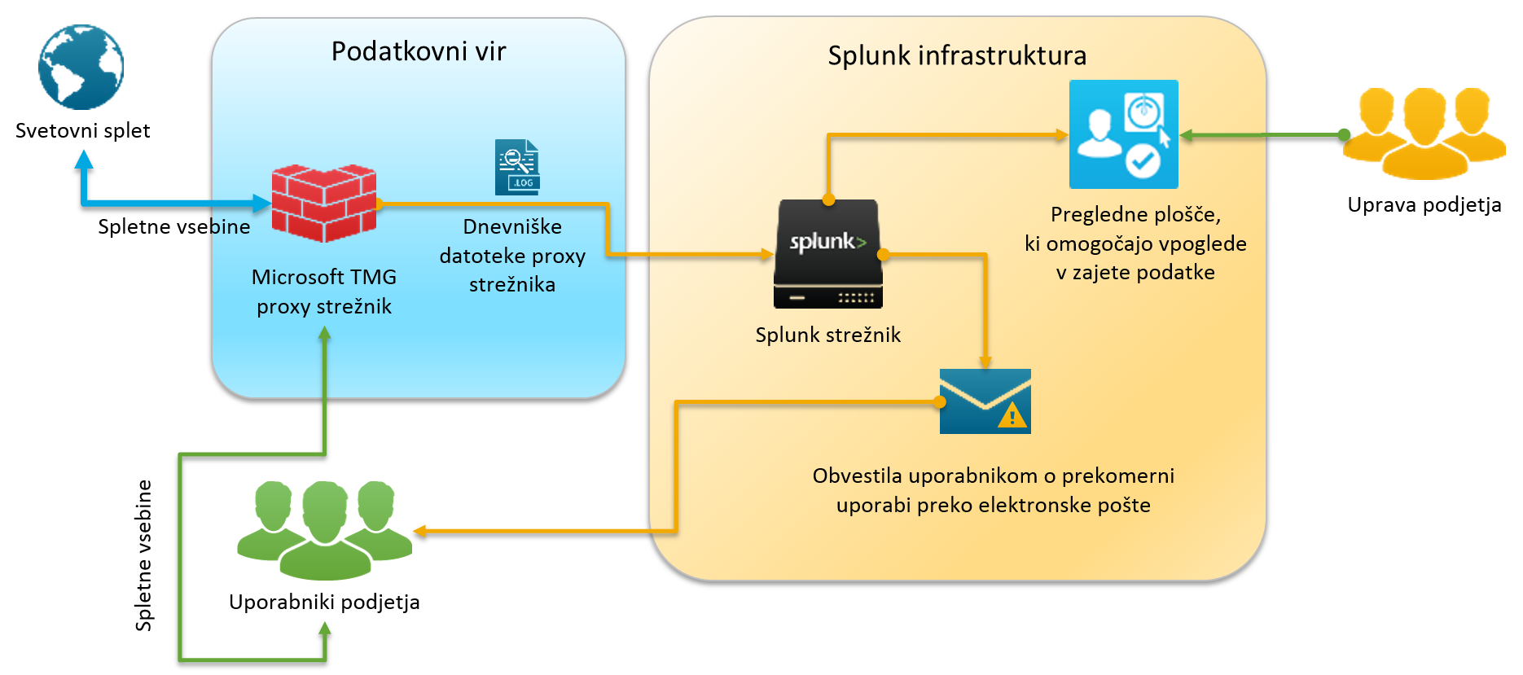
Avtomatiziran proces za obveščanje zaposlenih
Be a hero. Go home early.
Notes:
Pregledne plošče:
Obisk po spletnih straneh (čas in število obiskov)
Obisk po uporabnikih (čas, število obiskov, število različnih spletnih strani)
Obvestila uporabnikom (trendi, uporabniki z največ obvestili)

Slide 8
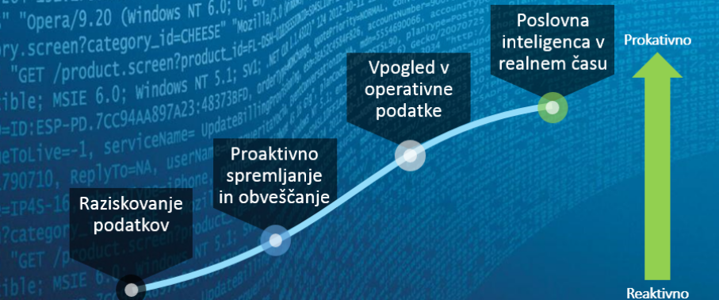
Projekt v številkah
Dnevno uporabniki na internetu prebijejo 51 ur.
Uporaba interneta se glede na študijo s pomočjo monitoringa zniža do 35%. *
Na letni ravni bi s takšnim ukrepom za poslovne procese sprostili cca 4200 delovnih ur.
O PROJEKTU
Brez sprememb obstoječe infrastrukture. Izvedba v 2-dneh. Uporaba entry-level Splunk licence. ROI < 6 mesecev
* Ubaczenewski, Andrew. Does electronic monitoring of employee internet usage work? Communications of the ACM
Be a hero. Go home early.

Slide 9
Študija primera: vpogled v poslovne podatke
Poslovna inteligenca: Ena izmed nujnih komponent vsakega informacijskega sistema.
Vpogled v finančne, komercialne in logistične podatke ter število izvedenih transakcij.
Prikazuje smer v katero podjetje pluje.
Pomembno je, da so podatki zajeti in prikazani v realnem času => hitro reagiranje na spremembe.
Be a hero. Go home early.
Notes:
STROJNI PODATKI: Če Splunk že imamo v hiši, zakaj ga ne bi uporabili za primere, katerih obstoječa orodja za poslovno inteligenco ne pokrijejo.
OSNOVNA BI REŠITEV: Če pa orodja za BI še nimamo, lahko s Splunkom izdelamo prikaze, ki vsebujejo ključne kazalnike poslovanja (KPI)
Ne zapravljamo časa za tehnologijo v kateri ni prihodnosti – Splunk je prihodnost, saj lahko reši veliko količino problemov ki nastanejo v podjetju.

Slide 10

Poslovna inteligenca v podjetju OSA
Naš informacijski sistem je sestavljen iz naslednjih točk:
ERP DataLab Pantheon
CRM Oracle APEX (lasten razvoj)
Poročila o delu Oracle APEX (lasten razvoj)
Be a hero. Go home early.

Slide 11
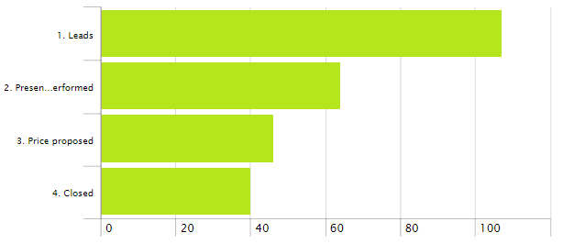
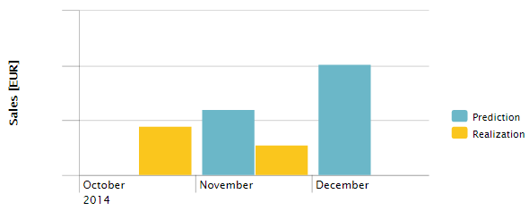
Poslovna inteligenca v podjetju OSA
Osnovni cilji:
Pregled nad gibanjem prodaje
Kategorizacija prodajnih priložnosti
Analiza napovedi v primerjavi z realizacijo
Be a hero. Go home early.

Slide 12
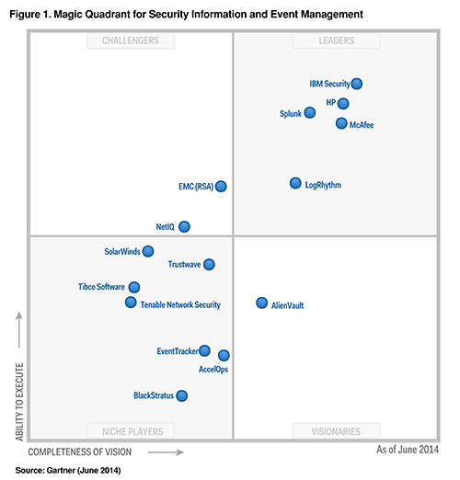
Prikaz prodajnih priložnosti
Be a hero. Go home early.
Notes:
Tole je prikaz magic quadranta za SIEM, kjer se Splunk pozicionira dokaj visoko v Leaders quadrantu. V podjetju smo se malo pogovarjali in odločili, da podoben prikaz naredimo za naše prodajne priložnosti.

Slide 13
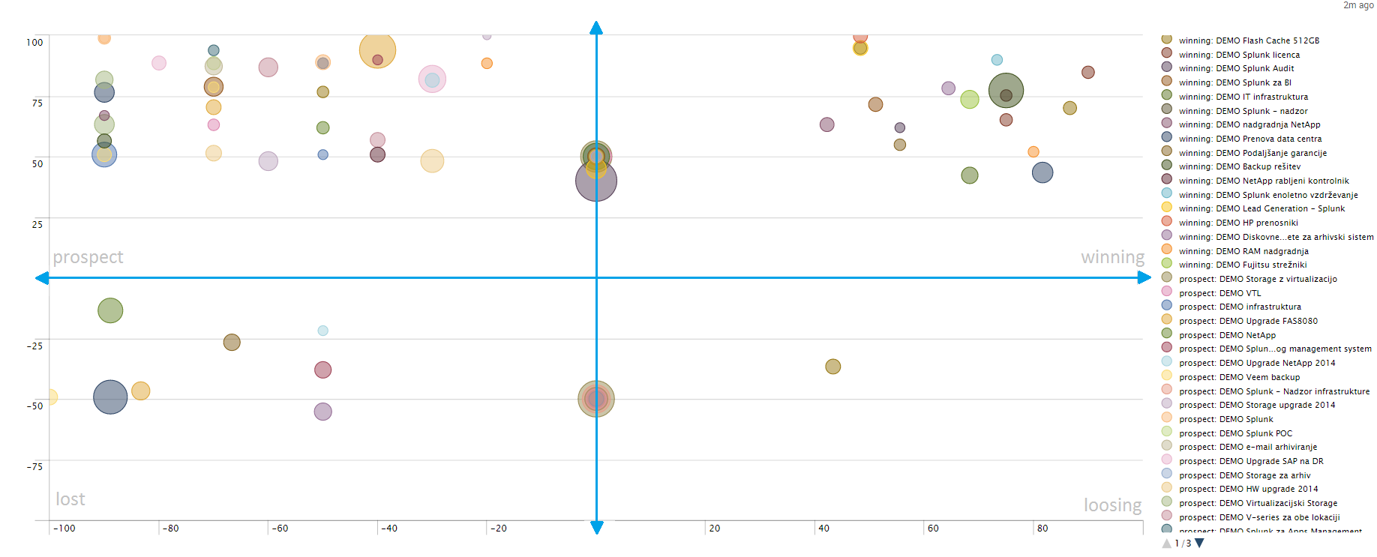
Prikaz prodajnih priložnosti
Be a hero. Go home early.
Notes:
Prikaz prodajnih priložnosti po naše.
(pojasnim kvadrante)
Velikosti balonov so glede na velikost posla.

Slide 14
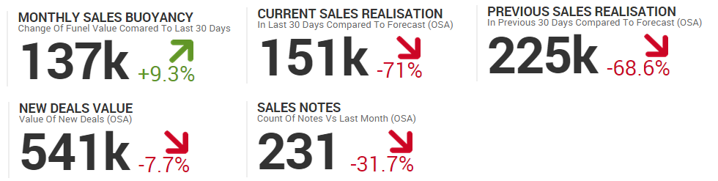
Prikaži nekaj, kar vodstvo podjetja ne ve
Prilož-nosti
107
100%
Prezen-tacija
64
60%
Cena
46
43%
Zaprti posli
40
37%
Prodajni lijak
Be a hero. Go home early.
Notes:
Izziv na katerega pri poslovni inteligenci ponavadi naletimo je, da ne prikažemo ničesar novega. Ničesar, kar ne bi dobri managerji vedeli že po lastnem občutku. Zato je potrebno pri pripravi KPI kazalnikov potrebno nekaj inovativnosti. Prikaz o spremembah verjetnosti izvršitve posla v primerjavi s prejšnjim mesecem je že en izmed takšnih kazalnikov.
Izplen iz prodajnega lijaka pa je tipična „prvina“ orodij za poslovno inteligenco. V Splunku lahko takšen prikaz izdelamo v nekaj minutah za tem, ko smo zajeli podatke.

Slide 15
In kako lahko jaz postanem heroj?
V večini podjetij se že na obstoječih podatkovnih zbirkah najdejo izzivi, katere lahko rešimo z uporabo novodobnih orodij kot je Splunk> Enterprise.
Vključitev senzorskih podatkov, IOT.
Analiza sentimenta na Twitterju.
Avtomatsko ovrednotenje strank glede na njihovo bonitetno oceno.
Spremljanje groženj iz okolja (prodaja v segmentih, ki so v težavah).
Uporaba javnih podatkovnih zbirk za analizo okolja (odkrivanje novih prodajnih priložnosti, ideje za nove produkte).
Analiza spletnih košaric.
Spremljanje konkurence.
Pravilo: IT oddelek mora aktivno sodelovati pri poslovnih procesih.
Be a hero. Go home early.
Notes:
MIKROCOP ZGODBA:
Začeli kot siem, ampak stvar prerasla v veliko več. Sedaj imajo dostop do njih tudi razvijalci. Obveščanje o napakah v kritičnih servisih…
ZGODBA LUMO
- Avstralski lastnik večjega števila elektrarn. Spremljajo državne potrebe po električni energiji, ki so napovedane s strani AEMO in nato s pomočjo Splunka avtomatsko upravljajo s proizvodnjo elektrike v elektrarnah. Tako so postali maksimalno odzivni na fluktacije na trgu. Seveda pa imajo hkrati še preglede nad stanjem. VIRI: SCADA, FTP/HTTP.
NEMČIJA:
MAIL.DE en izmed večjih ponudnikov maila. Uporabljajo za troubleshooting v support call centru + za analizo marketinških kampanij in analizo vedenja strank.

Slide 16
Hvala za vašo pozornost.

